Slide 1
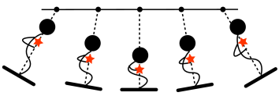
Amplificazione Parametrica
Il lavoro fatto alzando e abbassando il baricentro, al doppio della frequenza di oscillazione, cede energia all’altalena. Ci sono due regimi:
Se la potenza ceduta è circa, ma minore, l’energia dissipata dagli attriti, si ha un amplificatore.
Se la potenza ceduta è maggiore di quella dissipata si ha un oscillatore.

Slide 2
Amplificazione Parametrica
Derivando le equazioni del moto in maniera “parametrica”:
L=L₀+ΔL(t)
θ
m
F
-mg
Si ha amplificazione parametrica quando

Slide 3
Risonatore λ/4 accoppiato a una linea di trasmissione
L=λ/4
RLC parallelo con parametri unloaded
Z₀
C_{c}
Effetto del capacitore di accoppiamento
Per Al superconduttore su silicio
Pozar Microwave Engineering

Slide 4
Risonatore a frequenza tunabile
L=λ/4
Z₀
C_{c}

Slide 5
Flux Pumped JPA
L=λ/4
Risolvendo il circuito (ponendo I_{C}= I_{r})
Z₀
C_{c}
ω_{p}
e sviluppando
Equazione oscillatore parametrico

Slide 6
Guadagno del Flux JPA
La soluzione per il segnale “out” rispetto a quello “in”
Amplificatore parametrico
Oscillatore parametrico

Slide 7
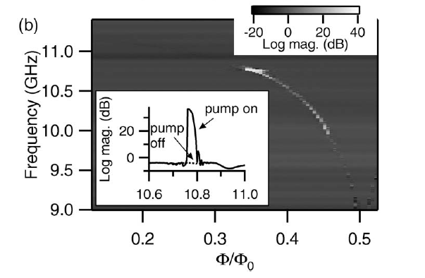
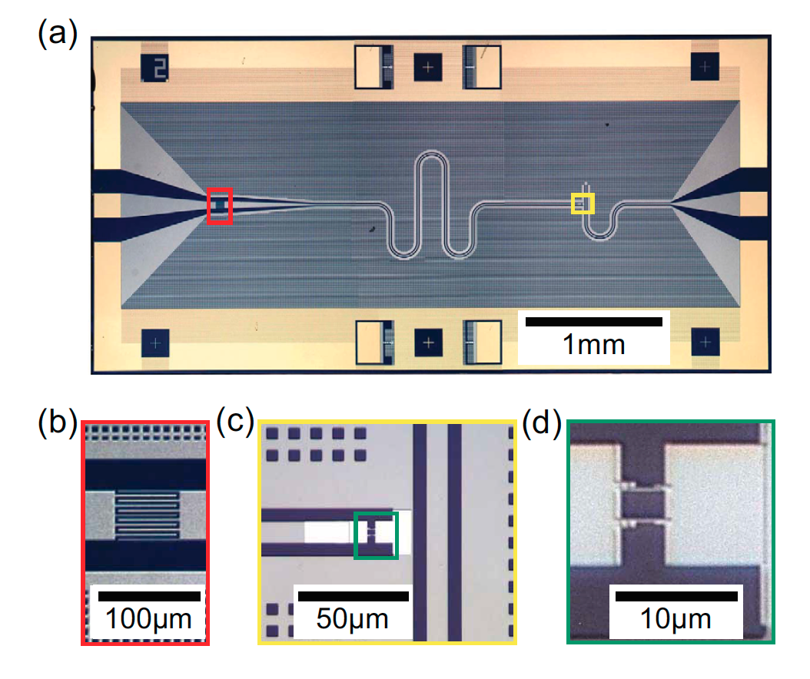
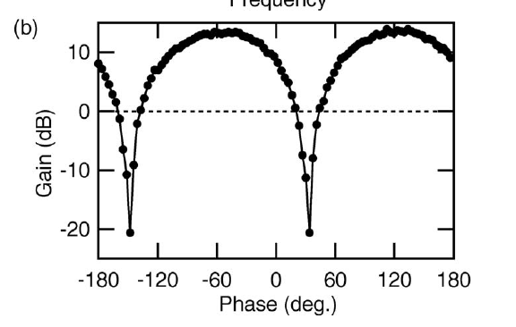
Flux JPA
Nb
L=2.6 mm
Cc=16 fF
I_{cjj}=1.5 μA
Appl. Phys. Lett. 93 042510 (2008)
L Zhong et al 2013 New J. Phys. 15 125013

Slide 8
JPA Design: JJ calibration
Critical current density and junction capacitance calibrated on data obtained from junction of CNR
Ic si misura bene, mentre Cj è più complicato:
Jc=1.6*np.exp(-(2.41/3*P-1)) #nA/micron^2
Cj=1.3*250e-3/2.41/3*P #pF/micron^2
??
Provare estrapolazione lineare …
P(mbar) x 5 min

Slide 9
Flux JPA Design
Resonator Parameters
Resonator Length 2.6mm
Substrate silicon ε_{r}=11.9 ε_{eff}=6.451
Bare resonator frequency 11.3 GHz
Impedance Z₀=50 Ω
Bare resonator capacitance 220 fF
Bare resonator inductance 0.9 nH
Coupling capacitor 20 fF
Q=175
SQUID Parameters
Junction area 1 μm²
PxT=1 mbar x 5 min
Junction Ic=1.95 μA
Junction Cj=0.4 (0.2?) pF
Junction Ej=967 GHz
Junction Lj=169 pH
Junction freq fjj=19 GHz
DC SQUID inductance/Resonator inductance L_{S}/L_{R}=0.094
JPA Bias
f_{pump}=2f_{resonance}
Flux bias 0.375 φ₀
δφ = 0.0025 φ₀
Pump Power -68 dbm

Slide 10
Flux JPA
Oscillatore parametrico
Amplificatore parametrico
DC Flux 0.375 φ₀
DC Flux 0.375 φ₀

Slide 11
Flux JPA
DC Flux 0.375 φ₀

